Slide 1
طراحی سیستم تشخیص فعالیت‌های تشنجی با استفاده از روش‌های یادگیری عمیق
از روی سیگنال های الکتروکورتیکوگرافی در موش صحرایی
استاد راهنما: دکتر جواد فرونچی
استاد مشاور: دکتر عماد خلیل زاده
استاد داور: دکتر پدرام صالح پور
دانشجو: مصطفی پیران
دانشکده برق و کامپیوتر
زمستان 1401
Notes:
به نام خدا
امروز میخواهیم با کسب اجازه از استاتید محترم جلسه دفاع از پایان نامه با عنوان ......... را برگزار کنیم.

Slide 2
بیان مساله
بررسی منابع
مواد و روش ها
طراحی شبکه
نتایج و بحث
نتیجه گیری و پیشنهاد
تشنج عبارت است از یک حمله‌ای که تحت اثر عوامل گوناگونی (تب، عفونت مغزی، مصرف بی‌رویه مشروبات الکلی و …) به فرد دست می‌دهد.
ILAE
تشنج
تشنج های صرعی
EEG و ECoG
تشخیص صرع
در حالی که صرع یک نوع بیماری است که یکی از علائم آن رخ دادن تشنج است.
Mostafa Piran
1/18
Notes:
در سال 1981، کمیسیون بین‌المللی ضد صرع (ILAE)
محل شروع تشنج در مغز، سطح آگاهی در طول تشنج

Slide 3
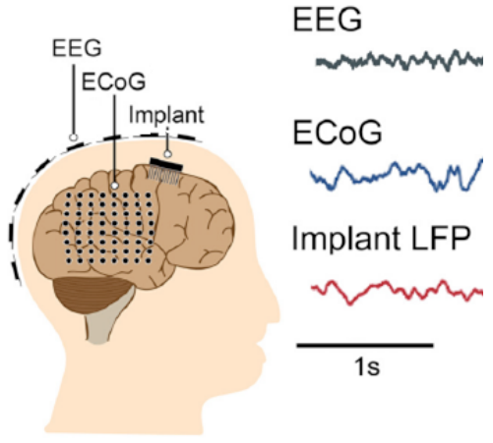
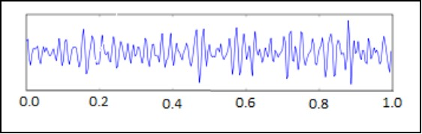
بیان مساله
بررسی منابع
مواد و روش ها
طراحی شبکه
نتایج و بحث
نتیجه گیری و پیشنهاد
تشنج
تشنج های صرعی
EEG و ECoG
تشخیص صرع
Mostafa Piran
2/18
Notes:
الکتروانسفالوگرافی
نوار مغزی (EEG) یک رکورد عصبی فیزیولوژیکی به منظور اندازه‌گیری فعالیت الکتریکی سلول‌های مغز است.
الکتروکورتیکوگرافی

Slide 4

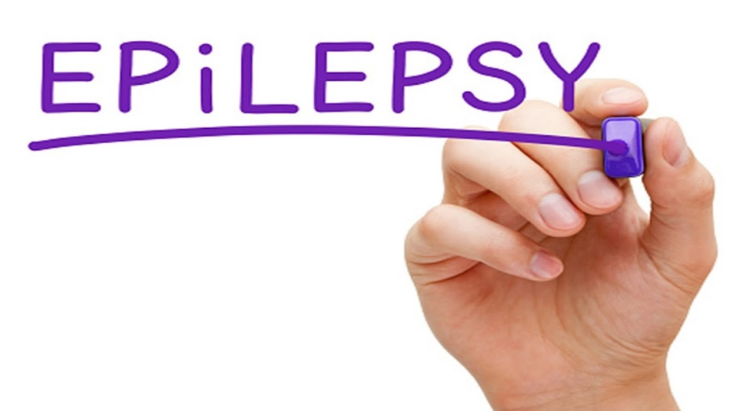
بیان مساله
بررسی منابع
مواد و روش ها
طراحی شبکه
نتایج و بحث
نتیجه گیری و پیشنهاد
تشنج
تشنج های صرعی
EEG و ECoG
تشخیص صرع
Mostafa Piran
3/18
Notes:
تشخیص زود هنگام تنها برای 30 تا 60 درصد از بیماران مبتلا به صرع قابل انجام است
تشخیص صرع به بازرسی دستی نوار مغزی متکی است که مستعد خطا و زمان بر است
تشخیص نادرست اغلب ناشی از تفسیر اشتباه EEG است

Slide 5
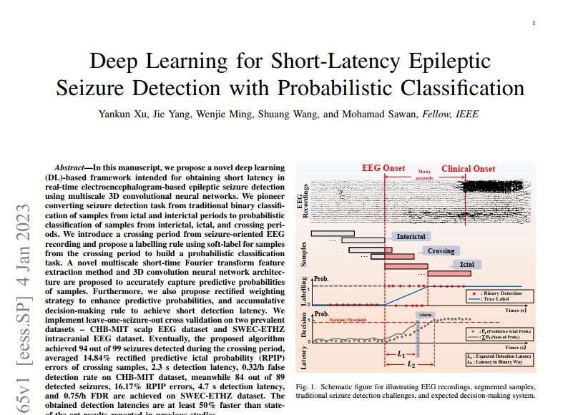
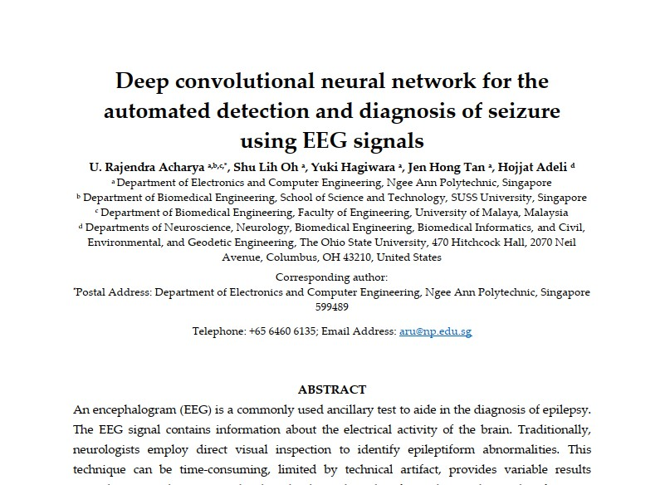
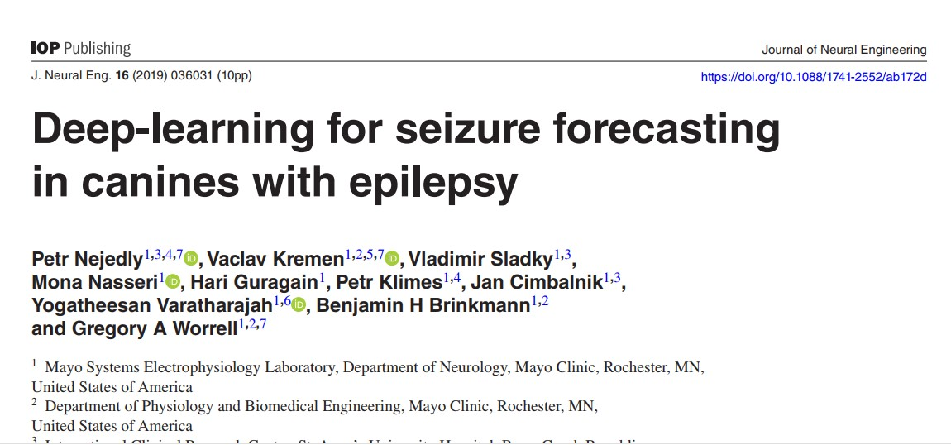
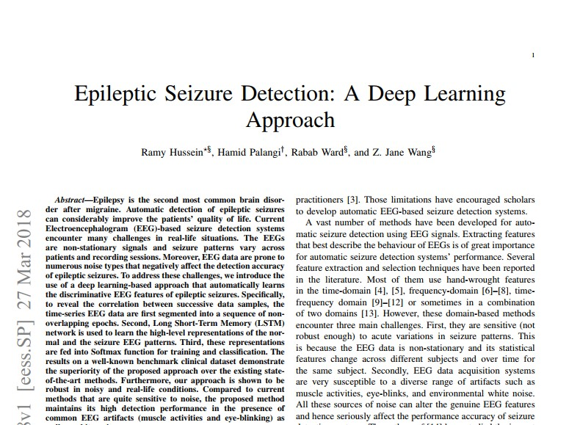
بیان مساله
بررسی منابع
مواد و روش ها
طراحی شبکه
نتایج و بحث
نتیجه گیری و پیشنهاد
Mostafa Piran
4/18
Notes:
در سال 2017 جناب اقای آرهاریا و همکاران[82] از شبکه عصبی کانولوشنال تک بعدی عمیق 13 لایه برای تشخیص کلاس‌های عادی، پریکتال و ایکتال (تشنج) استفاده کردند. و نرخ نمونه‌برداری سیگنال EEG را روی 173.61 هرتز تنظیم کردند. این تکنیک به ترتیب به دقت، ویژگی و حساسیت 88.67٪، 90.00٪ و 95.00٪ دست یافته است.
طبق گزارش سازمان جهانی بهداشت WHO 50 میلیون انسان دچار صرع هستن و هر سال هم تقریبا 2.4 میلون به این تعداد اضافه میشود.
در سال آینده 2018، حسین و همکاران[96] از یک شبکه سه لایه LSTM کاملا متصل یک بعدی به همراه یک طبقه بندی کننده softmax استفاده کرد. آنها به نتایج ؟؟؟؟؟؟ از حساسیت، ویژگی و دقت 100 درصدی هر کدام در مسائل دو کلاسه، سه کلاسه و پنج کلاسی دست یافتند. ضبط های مجموعه داده های EEG بن فقط حاوی یک کانال EEG هستند و هیچ آرتیفکتی ندارند. بنابراین، مجموعه داده بن در مقایسه با داده های EEG واقعی تفاوت زیادی دارد.
در سال 2019 پتر و همکارانش از یک شبکه دو شاخه CNN استفاده کردند برای پیش بینی تشنج از داده های تشنج چندین سگ مبتلا به صرع استفاده کردند حساسیت 79%
2023 [35] CHB-MIT SWEC-ETHZ
19
11
256
512
335.5ساعت
4.45ساعت
5ثانیه
10ثانیه
CNN
سه بعدی
شبکه دارای دولایه انشعابی موازی
13
-
95%
97%

Slide 6
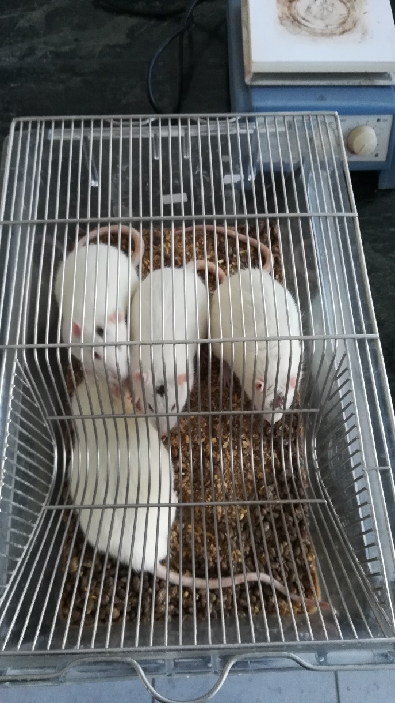
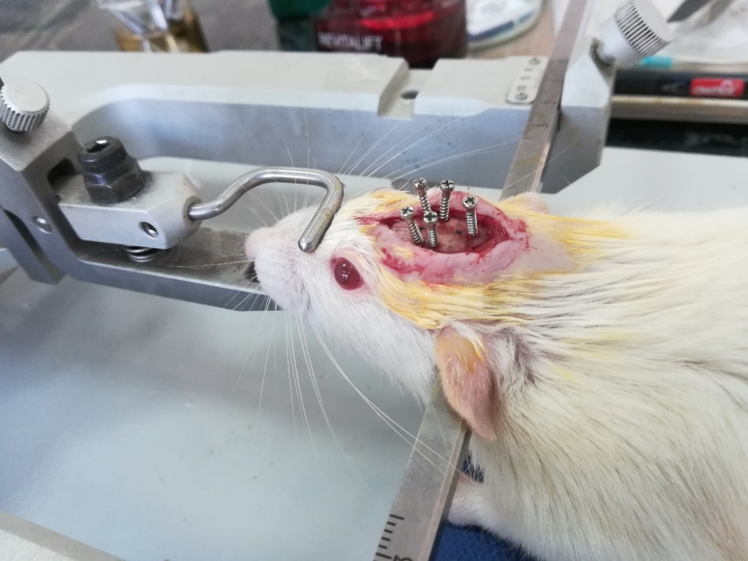
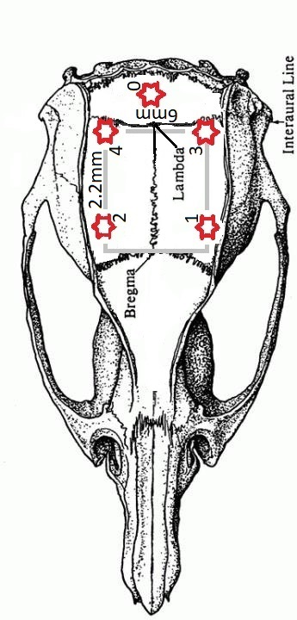
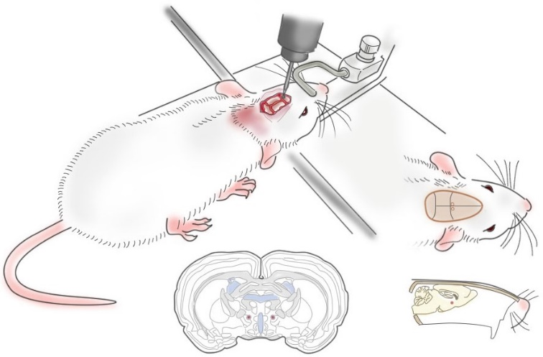
بیان مساله
بررسی منابع
مواد و روش ها
طراحی شبکه
نتایج و بحث
نتیجه گیری و پیشنهاد
موش صحرایی
جراحی
ضبط سیگنال
پیش پردازش
انتخاب شبکه
Mostafa Piran
5/18
Notes:
Stereotaxic
نقطه شروع لامبدا و مختصات (AP1:*-0.18, AP2:*-0.4, ML1:*+0.3, ML2:*-0.3 ) Lambda
ازمایشگاه فیزیولوژي دانشكده دامپزشكی دانشگاه تبریز

Slide 7
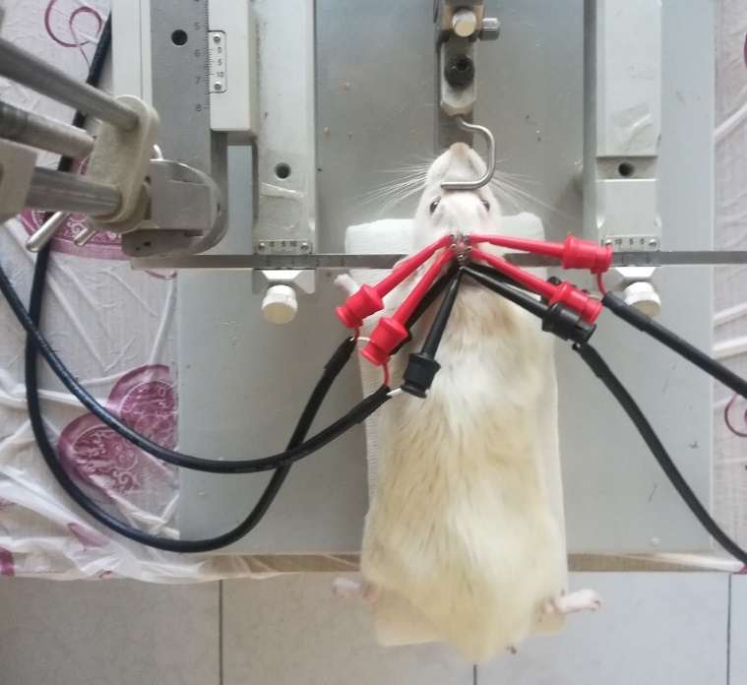
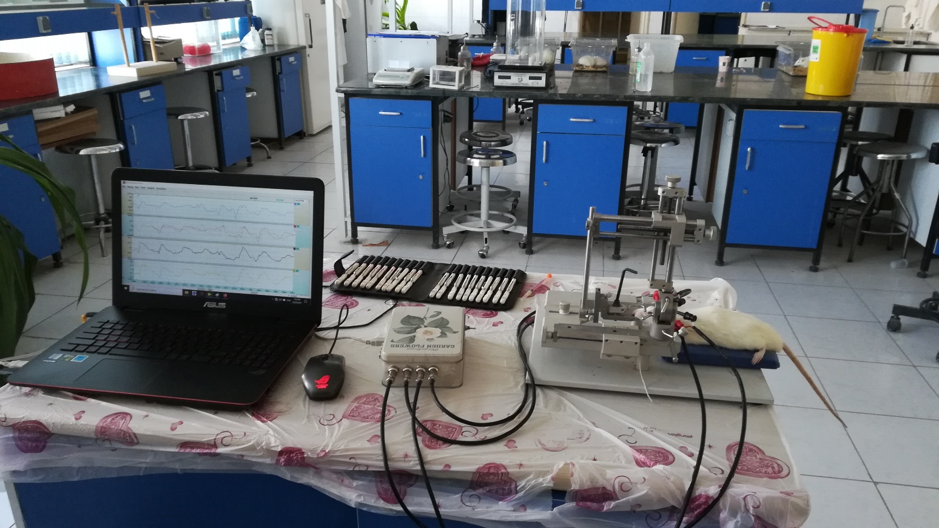
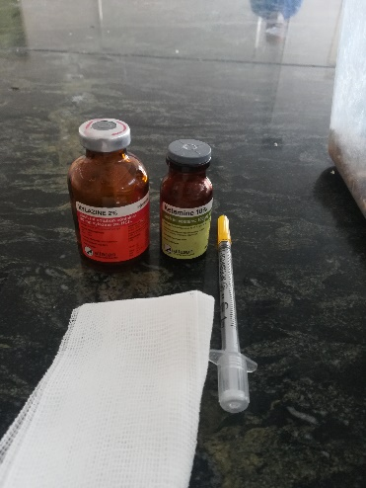
بیان مساله
بررسی منابع
مواد و روش ها
طراحی شبکه
نتایج و بحث
نتیجه گیری و پیشنهاد
512 Hz
موش صحرایی
جراحی
ضبط سیگنال
پیش پردازش
انتخاب شبکه
Mostafa Piran
6/18
Notes:
ازمایشگاه میکروسنسور و میکرو الکترونیک دانشکده مهندسی برق و کامپیوتر دانشگاه تبریز

Slide 8
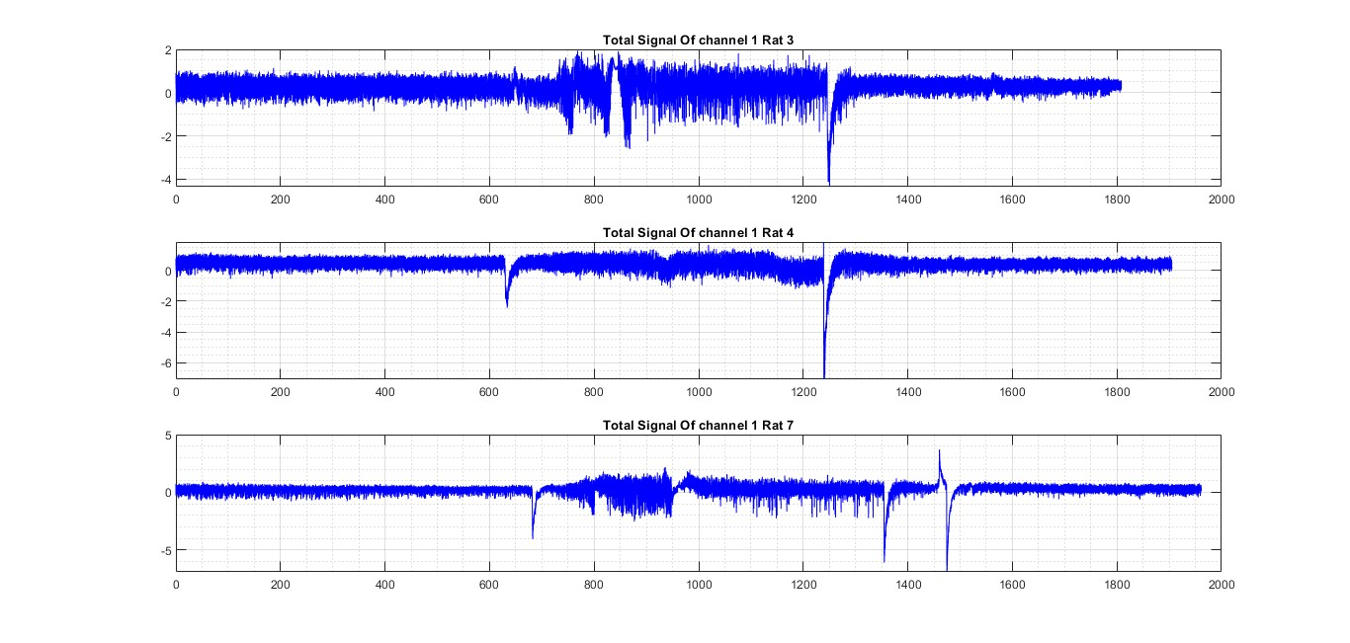
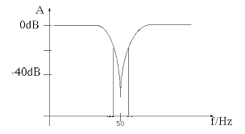
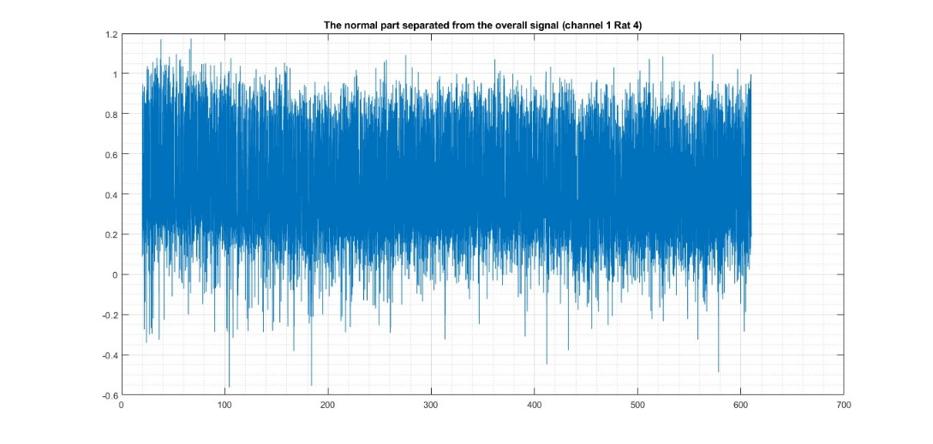
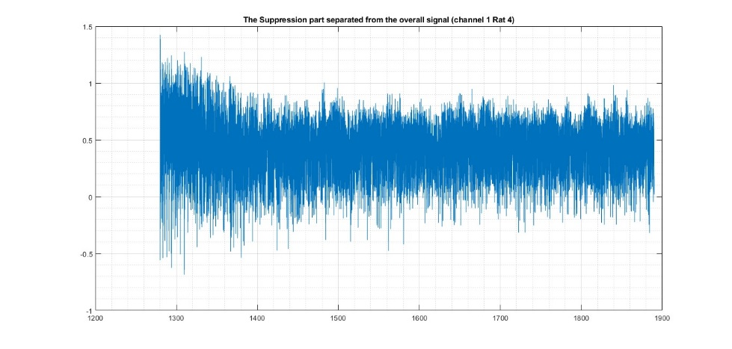
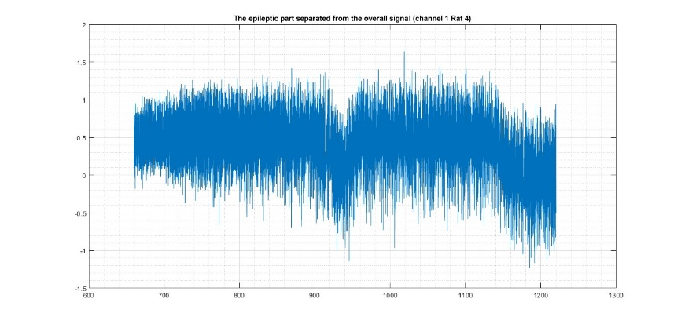
بیان مساله
بررسی منابع
مواد و روش ها
طراحی شبکه
نتایج و بحث
نتیجه گیری و پیشنهاد
موش صحرایی
جراحی
ضبط سیگنال
پیش پردازش
انتخاب شبکه
Mostafa Piran
7/18

Slide 9
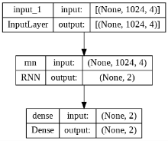
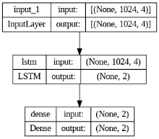
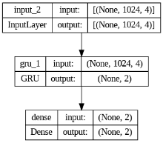
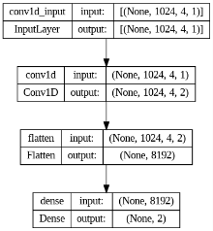
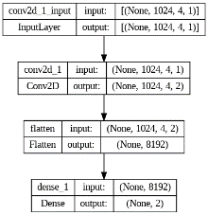
بیان مساله
بررسی منابع
مواد و روش ها
طراحی شبکه
نتایج و بحث
نتیجه گیری و پیشنهاد
موش صحرایی
جراحی
ضبط سیگنال
پیش پردازش
انتخاب شبکه
Mostafa Piran
8/18

Slide 10
بیان مساله
بررسی منابع
مواد و روش ها
طراحی شبکه
نتایج و بحث
نتیجه گیری و پیشنهاد
نام ساختار شبکه | تعداد لایه | تعداد پارامتر | تعداد دوره مشاهده داده | زمان تقریبی اموزش شبکه | دقت شبکه (درصد) | هزینه محاسباتی شبکه(درصد)
SimpleRNN | 2 | 20 | 100 | 37 دقیقه | 56% | 68%
LSTM | 2 | 62 | 100 | 2 دقیقه | 54% | 68%
GRU | 2 | 54 | 100 | 2 دقیقه | 54% | 68%
CNN_1D | 2 | 16396 | 100 | 9 ثانیه | 66% | 60%
CNN_2D | 2 | 16420 | 100 | 7ثانیه | 67% | 61%
موش صحرایی
جراحی
ضبط سیگنال
پیش پردازش
انتخاب شبکه
Mostafa Piran
9/18

Slide 11






بیان مساله
بررسی منابع
مواد و روش ها
طراحی شبکه
نتایج و بحث
نتیجه گیری و پیشنهاد
+
+
ابزارهای مورد استفاده
طراحی ساختار و
تنظیم هایپر پارامترها
آموزش شبکه
device_type: "GPU"
name: Tesla T4
compute capability: 7.5
Mostafa Piran
10/18

Slide 12
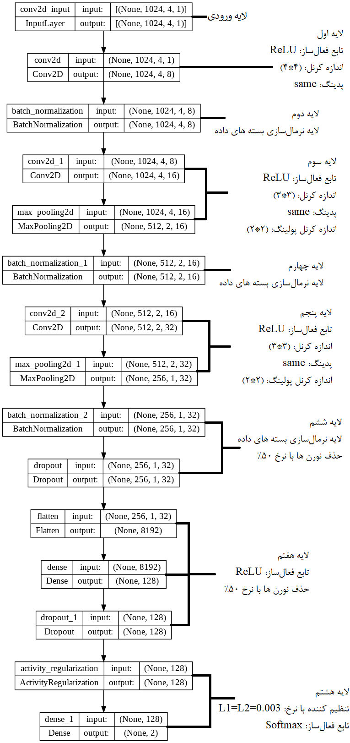
بیان مساله
بررسی منابع
مواد و روش ها
طراحی شبکه
نتایج و بحث
نتیجه گیری و پیشنهاد
Google Colab
طراحی ساختار و
تنظیم هایپر پارامترها
آموزش شبکه
Mostafa Piran
11/18

Slide 13
بیان مساله
بررسی منابع
مواد و روش ها
طراحی شبکه
نتایج و بحث
نتیجه گیری و پیشنهاد
Google Colab
طراحی ساختار و
تنظیم هایپر پارامترها
آموزش شبکه
Mostafa Piran
12/18

Slide 14
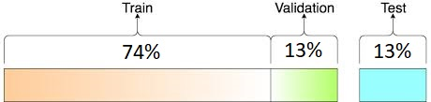
بیان مساله
بررسی منابع
مواد و روش ها
طراحی شبکه
نتایج و بحث
نتیجه گیری و پیشنهاد
13798
Google Colab
طراحی ساختار و
تنظیم هایپر پارامترها
آموزش شبکه
10200
1800
1798
1 Sec
2 Sec
2 Sec
2 Sec
Epoch 321/400
160/160 [==============================] - 2s 14ms/step –
loss: 0.0353 - accuracy: 0.9947 - val_loss: 0.2400 - val_accuracy: 0.962
Mostafa Piran
13/18

Slide 15
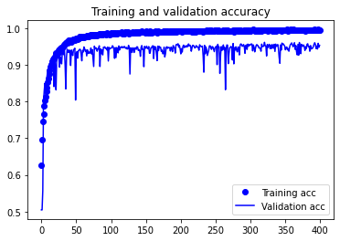
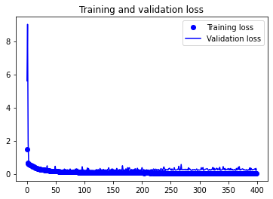
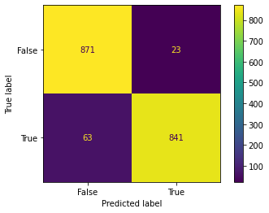
بیان مساله
بررسی منابع
مواد و روش ها
طراحی شبکه
نتایج و بحث
نتیجه گیری و پیشنهاد
Test
loss: 0.1798
accuracy: 0.9522
{'Accuracy': 0.9521690767519466} {'Precision': 0.9733796296296297} {'Sensitivity_recall': 0.9303097345132744} {'Specificity': 0.9742729306487695} {'F1_score': 0.9513574660633485}
Mostafa Piran
14/18
Notes:
صحت یعنی از بین تمام کلاسهای مثبتی که به طور صحیح پیش بینی کرده ایم ، چند نفر در واقع مثبت هستند. این پارامتر به صورت زیر محاسبه می‌شود:
(10) Precision = TP/(TP+FP)
حساسیت به معنی نسبتی از موارد مثبت است که آزمایش آن‌ها را به درستی به عنوان نمونه مثبت تشخیص داده‌ است. این پارامتر به صورت زیر محاسبه می‌شود:
Sensitivity (TPR) =TP / (TP+FN)
ویژگی به معنی نسبتی از موارد منفی است که آزمایش آن‌ها را به درستی به عنوان نمونه منفی تشخیص داده‌ است. این پارامتر به صورت زیر محاسبه می‌شود:
Specificity (TNR) = TN / (TN+FP)
معیار F1 اگر بخواهیم همزمان هر دو معیار صحت و حساسیت فراخوانیرا در ارزیابی مدل دخیل باشند از این معیار استفاده می کنیم:
(11) F1_score=2*((recall*Precision)/(recall+Precision))

Slide 16
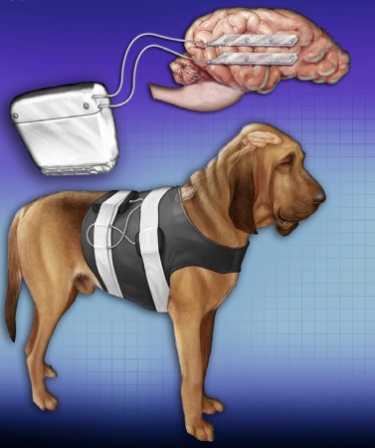
بیان مساله
بررسی منابع
مواد و روش ها
طراحی شبکه
نتایج و بحث
نتیجه گیری و پیشنهاد
سال | مرجع | منبع داده ها | تعداد کانال نمونه­بردار | فرکانس نمونه­برداری | حجم کل داده­ها | طول هر بسته داده | مدل شبکه | تعداد لایه شبکه | دقت | حساسیت
2019 | [33] | Bonn-EEG Bern-Barcelona | 19 19 | 173.6 512 | 196دقیقه ~20ساعت | - | CNN | 5 | 99% 91% | -
2019 | [34] | Dog Epilepsy Kaggle | 16 | 400 | تقریبا 600 ساعت | - | CNN | شبکه دارای دولایه انشعابی موازی 10 | - | %79
2023 | [35] | CHB-MIT SWEC-ETHZ | 19 11 | 256 512 | 335.5ساعت 4.45ساعت | 5ثانیه 10ثانیه | CNN سه بعدی | شبکه دارای دولایه انشعابی موازی 13 | - | 95% 97%
2023 | این تحقیق | جمع اوری شده از موش صحرای نژاد ویستار | 4 | 512 | 230دقیقه | 2ثانیه | CNN | 8 | 95% | 93%
Mostafa Piran
15/18

Slide 17
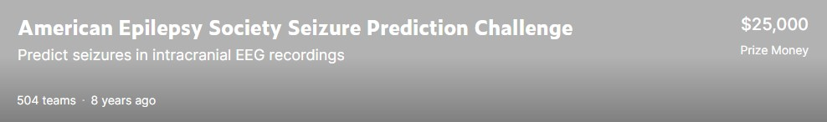
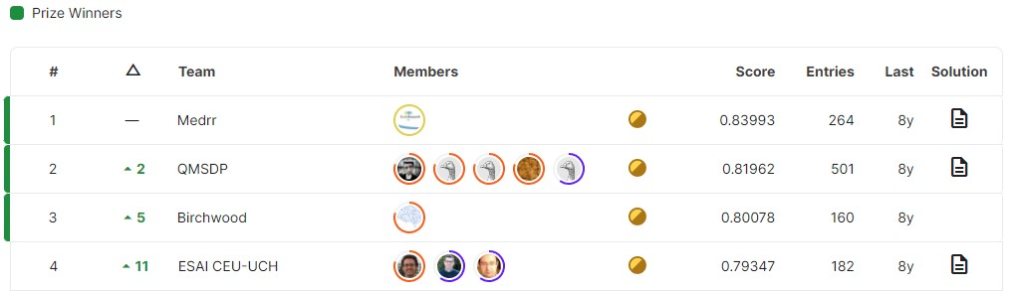
بیان مساله
بررسی منابع
مواد و روش ها
طراحی شبکه
نتایج و بحث
نتیجه گیری و پیشنهاد
Mostafa Piran
16/18

Slide 18
بیان مساله
بررسی منابع
مواد و روش ها
طراحی شبکه
نتایج و بحث
نتیجه گیری و پیشنهاد
از سیگنال های EEG که نیازی به تهاجم پزشکی ندارد به جای سیگنال ECOG استفاده شود.
ساختار به دست امده در این پایان نامه بر روی یک سخت افزار پیاده سازی شود.
سعی بر افزودن داده ها از طریق تکرار روند ضبط ازمایشگاهی شود.
از ساختار های چند شاخه و انشعابی در شبکه عمیق استفاده شود.
Mostafa Piran
17/18

Slide 19

با تشکر از توجه شما

